Slide 1
Памятники воинской славы в г. Краснодаре
Выполнила воспитатель МБДОУ МО г. Краснодар "Детский сад № 26" Кучинская Т.Н.

Slide 2
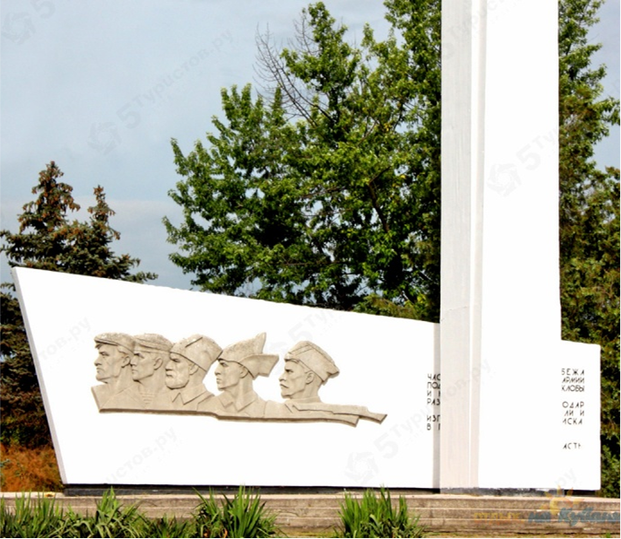
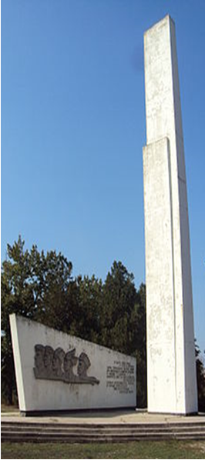

Slide 3
«Обелиск воинам, принимавшим участие в освобождении города в 1920 г. от белогвардейцев»
Адрес: Ростовское шоссе, рядом с заводом ЗИП
Надпись на монументе гласит: «С этого рубежа части Красной Армии под командованием комкора Д.П. Жлобы и начдива 22-й дивизии С.П. Захарова развернули сражение за город».
Архитекторы обелиска: Мхитарьянц и Зингер.

Slide 4
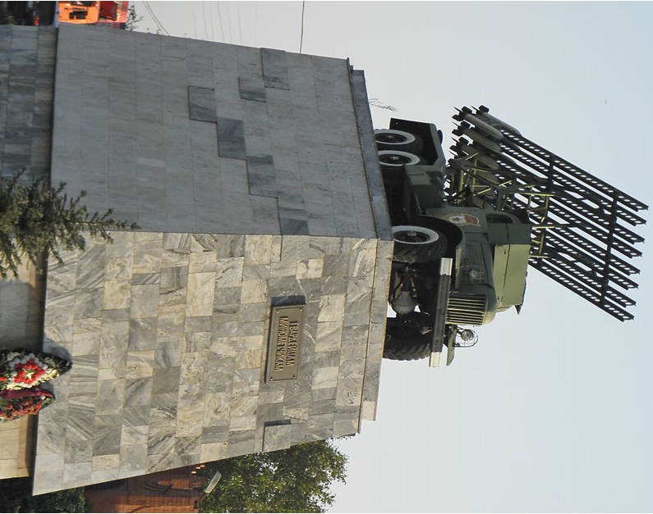

Slide 5
«Памятник Катюше»
Адрес: пересечение Ростовского шоссе и улицы Российской
Памятник «Катюше» установлен в 1985 году, в честь гвардейцев-минометчиков, защищавших Кубань от фашистских захватчиков.
Орудие стоит на пьедестале высотой 4 метра. Вокруг памятника разбита клумба.
Легендарная «Катюша» – это гвардейский миномет БМ-13, лирическое имя которого, по одной из версий, берет начало от буквы «К», клейма предприятия-изготовителя – Воронежского завода им. Коминтерна.

Slide 6
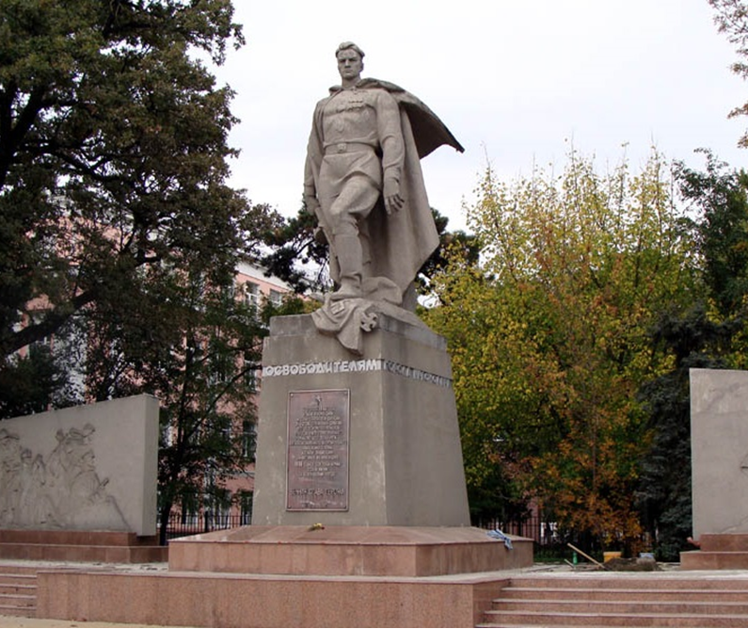

Slide 7
«Памятник воинам-освободителям»
Адрес: Площадь Победы, пересечение улиц Тельмана и Захарова
Памятник воинам, принимавшим участие в освобождении Краснодара от немецко-фашистских захватчиков. Скульптор И.П. Шмагун, архитектор Е.Г. Лашук. Был установлен в 1965 году.
К двадцатилетию победы в Великой Отечественной войны столица Кубани была украшена замечательным монументальным комплексом. На Площади Победы, открытой рядом с парком имени Горького (нынешним Городским садом), возвысилась пятиметровая фигура советского воина – победителя германского фашизма. С гордо поднятой головой, в руках знаменитый автомат ППШ, а под ногами поверженное фашистское знамя. Не легко далось частям Советской Армии освобождение столицы Кубани. 1800 воинов сложили свои головы в боях за Краснодар. Их памяти и посвящен монументальный комплекс.

